Slide 1



DEMOCRATIE!

Slide 2
Wat is democratie, volgens jou?
Notes:
Vraaggesprek over Wat is democratie
Vraag de leerlingen : wat is democratie? Wie kan er invulling aan dit woord geven?
Onderzoek met elkaar wat leerlingen weten over democratie

Slide 3
Democratie =
Het woord democratie betekent letterlijk: macht van het volk.
Het is afgeleid van twee Griekse woorden:
demos (dat betekent volk)
kratos (dat betekent macht)
Democratie is een manier waarop je een land kunt besturen.
In een democratie heeft het volk het voor het zeggen.
Notes:
Een democratisch besluit is een besluit waarin meerdere perspectieven worden meegenomen en uiteindelijk de uitkomst door de meerderheid wordt bepaald.
Ken je ook voorbeelden van landen waar er geen democratie is? Wat is daar anders dan in Nederland? Wat is het tegenovergestelde van democratie? (dictatuur)
Kunnen ze voorbeelden benoemen uit hun eigen leven: in de klas, thuis, met sport, ….?

Slide 4
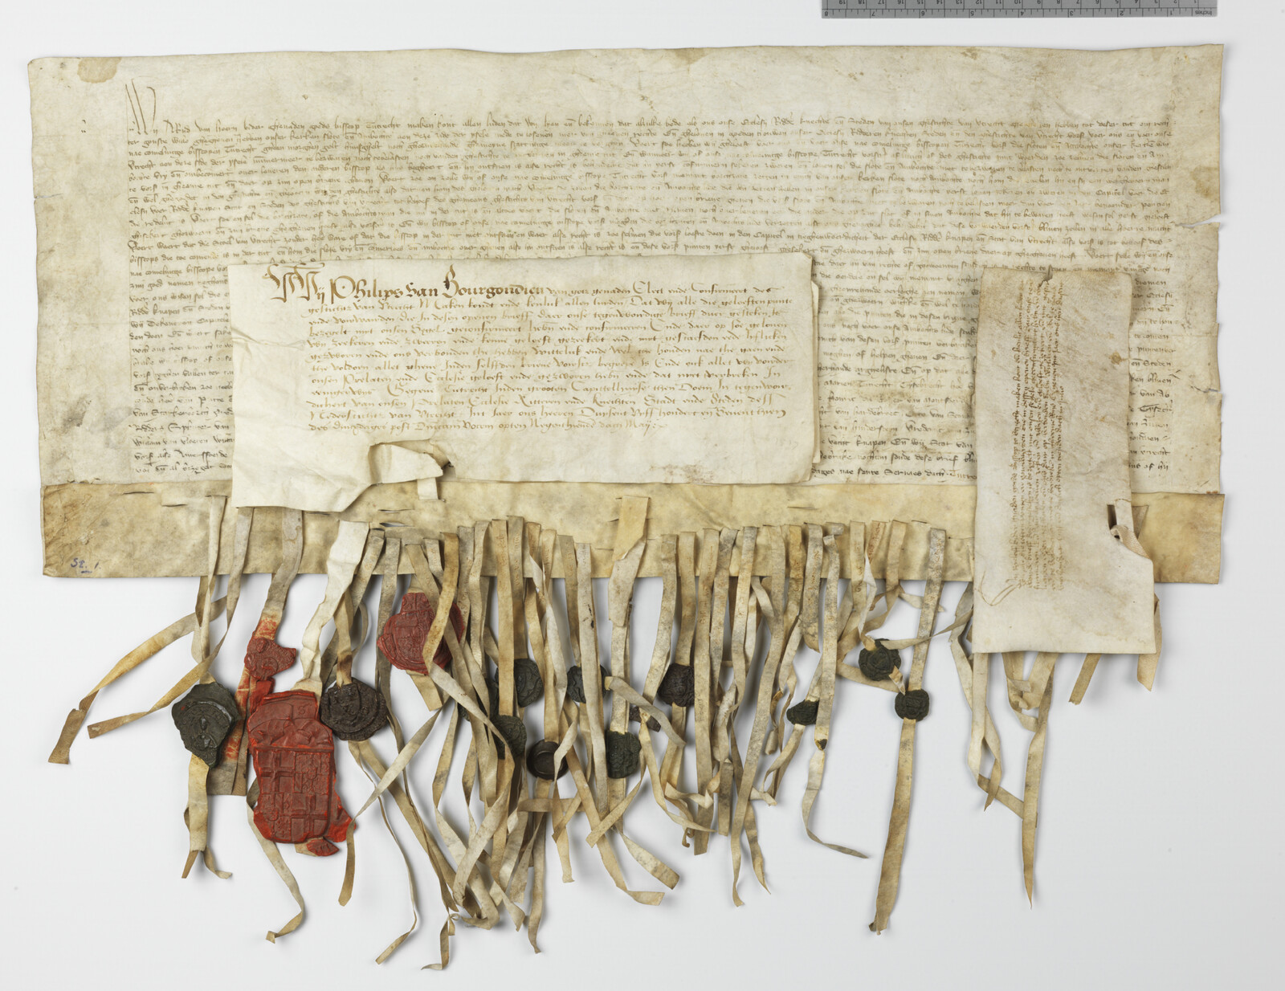

Notes:
Ga met elkaar nu eens kijken naar deze afbeelding.
Pas de kijktechniek See Think Wonder toe. Met deze kijktechiek neem je de tijd om rustig te kijken en alle gedachtes en ideeën van leerlingen aan bod te laten komen. Zo maak je met de klas zichtbaar wat iedereen ziet en denkt en waar ze nieuwsgierig naar zijn.
Doe de volgende stappen met je leerlingen voor See Think Wonder:
SEE
Laat leerlingen eerst rustig kijken naar deze afbeelding – 30 seconden.
Vraag de leerlingen 5 dingen op te schrijven die ze ZIEN?
Laat ze nog een keer kijken.
Laat ze nog eens 5 dingen opschrijven die ze ZIEN.
Bespreek met de klas wat iedereen heeft gezien. Als het antwoord gezegd is, dan streept een leerling hetzelfde woord door. Zo komt alles wat er is opgeschreven aan bod.
THINK
Vraag nu aan de leerlingen: wat denk je nu? Wat vraag je je af?
Bespreek met elkaar wat er nu aan gedachtes boven komen.
WONDER
Tot slot vraag je nog: Waar ben je nu nieuwsgierig naar? Wat zou je nu willen weten? Valt er nog meer te ontdekken?
Je hebt nu samen gekeken naar de ‘brief’ en daarmee wellicht de nieuwsgierigheid opgewekt.

Slide 5
Waar kijken we naar?
DE STICHTSE LANDBRIEF - 650 jaar oud
Op 17 mei 1375 kwamen de leden van de Staten in Utrecht bijeen om van de Utrechtse bisschop Arnoud van Horne een exemplaar van de Stichtse Landbrief in ontvangst te nemen. In deze brief stonden afspraken om de macht van de bisschop te beperken.
Deze leden waren onder andere 37 ridders en knapen en de steden Utrecht, Amersfoort en Rhenen. Vanaf nu moesten belangrijke beslissingen in overleg genomen worden. Een grote groep mensen kreeg een stem. Een eerste stap naar democratisch bestuur.
In 2025 viert de provincie Utrecht
dan ook 650 jaar democratie
Notes:
Je kunt uit onderstaande informatie vertellen over de Stichste Landbrief
De Landbrief was een eerste stap naar democratisch bestuur
650 jaar geleden ontstond een eerste vorm van democratisch bestuur in de provincie Utrecht. De bisschop was hier de belangrijkste bestuurder, zowel binnen als buiten de kerk. Op donderdag 17 mei 1375 ondertekende een groep belangrijke Utrechtse ridders, geestelijken en burgers een document. Hierin stond dat de bisschop voortaan zou samenwerken met de Staten rond het oplossen van problemen. Deze brief is de Stichtse Landbrief gaan heten. Hiermee werd de macht van de Utrechtse bisschop Arnoud van Horne ingeperkt. De bisschop kon niet langer alleen beslissingen nemen. Vanaf nu gebeurde dat in overleg met deze Staten.
In de brief stonden allerlei regels, bijvoorbeeld over het voeren van oorlog. Zonder toestemming van de Staten mocht de bisschop geen oorlog beginnen. Daarnaast kon de bisschop niet langer zelf de hoogte van de belasting bepalen. Die hing af van de grootte van het stuk grond dat iemand in bezit had.
De schulden van de bisschop
Al bij zijn aantreden in 1371 had bisschop Arnoud van Horne flinke schulden. Dat weerhield hem er niet van oorlogen te voeren met graafschappen als Holland en Zeeland. Deze oorlogen kostten veel geld, waardoor de schulden van de bisschop nog hoger werden. Om uit de financiële problemen te komen vroeg de bisschop telkens belastinggeld aan zijn onderdanen. In 1375 kwamen zij daartegen in verzet. Langdurige onderhandelingen leidden uiteindelijk tot de Stichtse Landbrief.
Een groep kreeg een stem
Een grote groep mensen kreeg door deze brief een stem. Ze verbonden zich aan elkaar om de afspraken na te komen. Als de bisschop deze toch zou overtreden, dan hoefden ze hem niet langer gehoorzaam te zijn. Zijn rechten werden dan ontnomen. Je kunt de Stichtse Landbrief dan ook als eerste aanzet tot democratie zien.
Zegels
Alle betrokkenen bij de Stichtse Landbrief kwamen waarschijnlijk bijeen in de kapittelzaal van de Dom in Utrecht. In plaats van een handtekening hingen ze hun zegel onderaan de brief. Er was voor alle partijen een exemplaar, met daaraan de zegels van de bisschop, de vijf kapittels, 37 ridders en knapen en de steden Utrecht, Amersfoort en Rhenen. Er zijn nog zeven exemplaren over, die bewaard worden in Het Utrechts Archief.

Slide 6
Ook in de klas zijn er vaak meerdere meningen.
Bekijk de stellingen en neem plaats.
De ene kant van het lokaal is helemaal mee eens, de andere kant is helemaal mee oneens, midden is neutraal/ik weet het niet.
Hoe meer mensen een stem hebben hoe beter.
Soms is het nodig dat iemand in zijn eentje een besluit kan nemen.
Notes:
Optioneel. Het is aan de leerkracht hoeveel tijd je hieraan wilt en kunt besteden
Doe nog een aantal stellingen rondom democratie….
Je kan ook eigen stellingen toevoegen

Slide 7
Oefenen democratisch besluit
We gaan een inspraakavond van de gemeente naspelen rondom de sloop van een gebouw. Per groepje krijg je een rol en vanuit die rol denk je na over de verschillende emoties, belangen en perspectieven vanuit die persoon.
Moet het gebouw volgens ‘jouw persoon’ gesloopt worden of juist niet?
Leef je als groepje in : wat voelt, denkt, vindt hij/zij?
Notes:
Ga nu de les doen: Klaar voor de sloop, of niet?!
Zie de website Erfgoed en Burgerschap
Hier vindt je de lesbrief met uitleg en de bijbehorende lesmaterialen

